Slide 1
생필품 가격
정보 조회 서비스
강진우, 허성진

Slide 2
서비스 목표,
사용한 API 정보
프로그램 소개,
계획 및 일정
시연 발표.

Slide 3
01
서비스 목표
1. 생필품을 검색하여 정보를 알 수 있다.
2. 마트를 검색하여 팔고 있는 생필품 정보를 알 수 있다.
3. 두 마트를 검색해서 팔고 있는 생필품 정보를 비교할 수 있다.
4. 생필품을 가격 순으로 정렬할 수 있다.

Slide 4
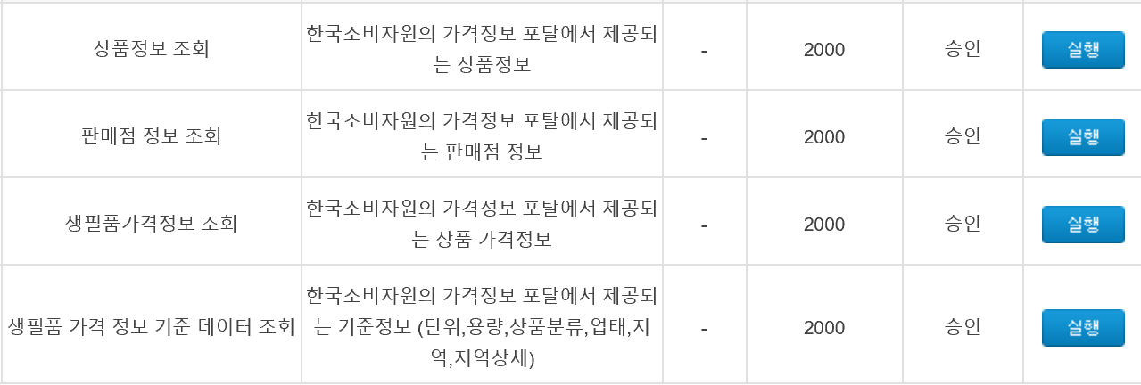
01
사용한 API 정보

Slide 5
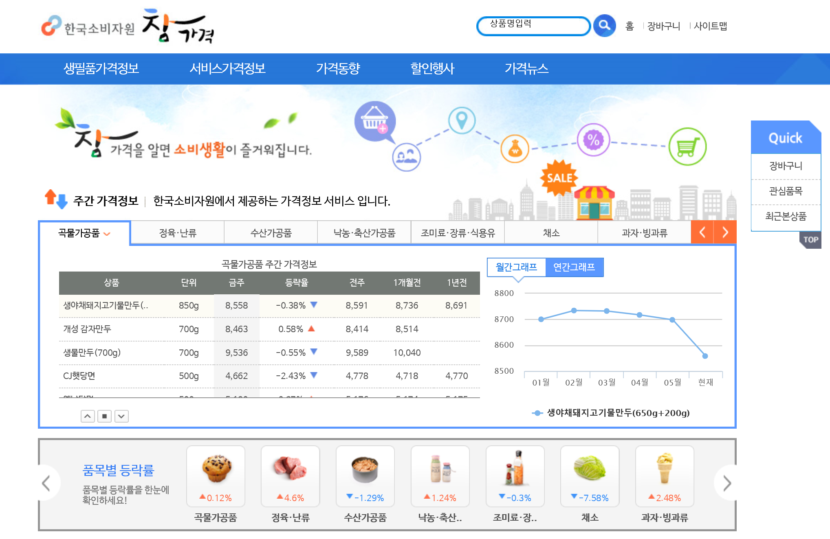
01
사용한 API 정보

Slide 6
서비스 목표,
사용한 API 정보
서비스 목표,
사용한 API 정보
프로그램 소개,
계획 및 일정
계획 및 일정
계획 및 일정
시연 발표.

Slide 7
02
계획 및 일정
주차 | 계획 | 세부 계획
1주차 | 기획 발표 | Youtube 기획 발표
2주차 | OpenAPI 연동 구현 | 국가공공데이터포털 OpenAPI 활용
3주차 | 검색 기능 구현 | 상품별, 지역별 검색 기능 구현
4주차 | 중간 시연 발표 | Youtube 활용 중간 시연 발표
5주차 | 비교, 정렬 기능 구현 | 검색한 내용을 이용하여 비교 및 정렬
6주차 | 이메일 연동, 파일 입출력 구현 | 이메일, 파일 입출력, 그래프, 지도 등 추가 기능 구현 | 이메일 구현
7주차 | 최종 구현 발표 | Youtube 활용 최종 시연 발표

Slide 8
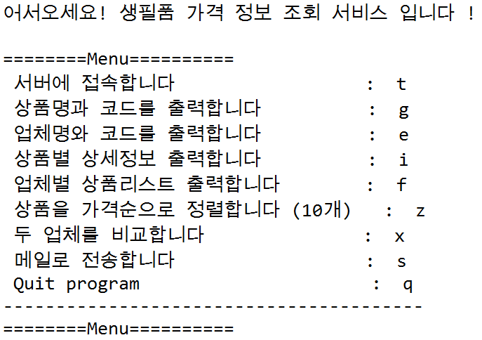
02
프로그램 소개 - 메뉴

Slide 9
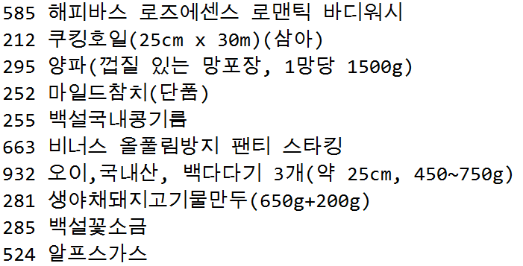
02
프로그램 소개 – 상품명과 코드
코드, 생필품 이름

Slide 10
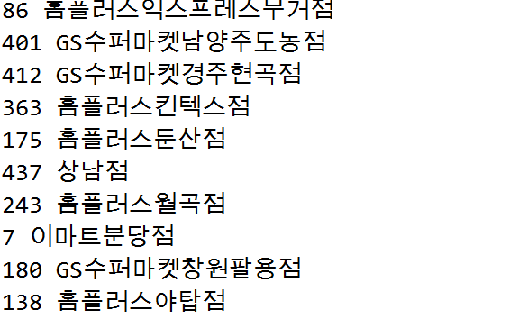
02
프로그램 소개 – 업체명과 코드
코드, 마트 이름

Slide 11
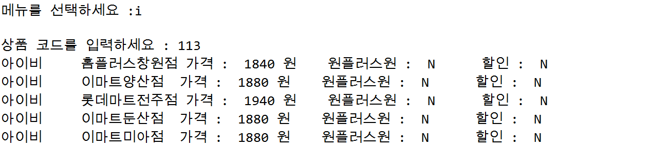
02
프로그램 소개 – 생필품 정보
생필품 코드를 입력하면,
생필품 이름, 파는 곳, 가격, 원플러스원 여부, 할인 여부를 알 수 있다.

Slide 12
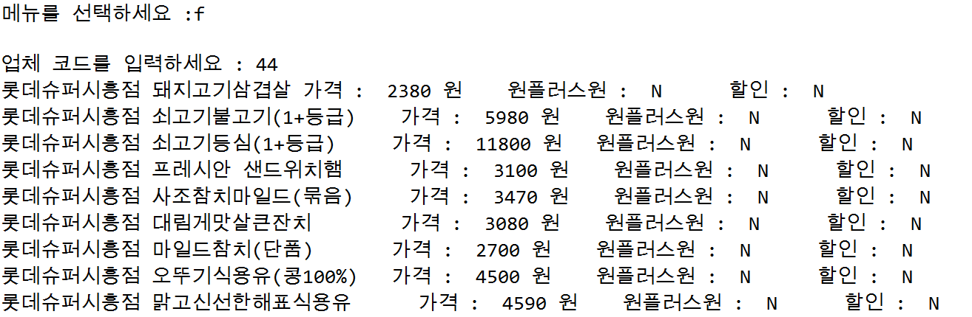
02
프로그램 소개 – 업체별 생필품 정보
업체 코드를 입력하면,
업체에서 팔고 있는 생필품 정보를 알 수 있다.

Slide 13
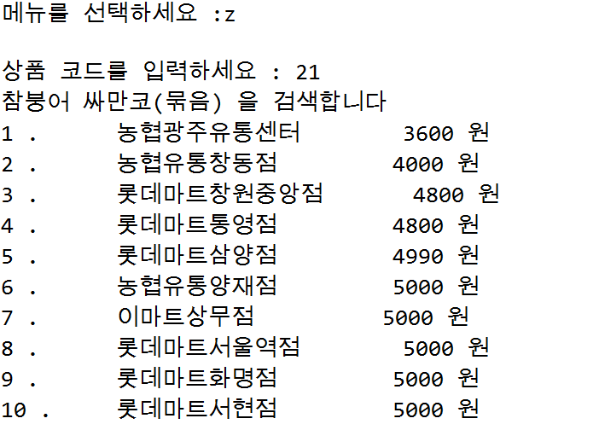
02
프로그램 소개 – 생필품 정렬
생필품 코드를 입력하면,
가장 싼 곳부터 10개를 출력한다.

Slide 14
02
프로그램 소개 – 생필품 정렬
생필품 코드를 입력하면,
가장 싼 곳부터 10개를 출력한다.

Slide 15
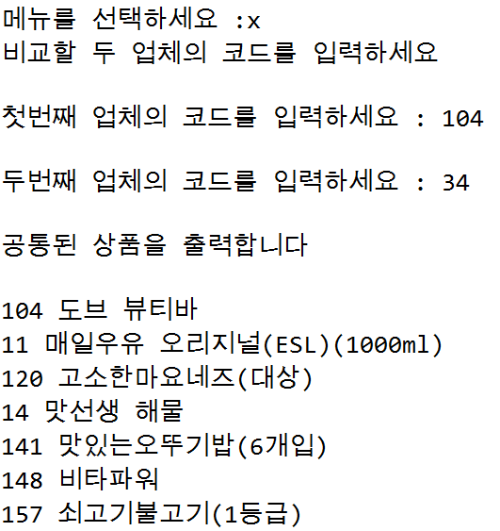
02
프로그램 소개 – 두 업체 비교
두 곳을 코드 입력,
공통된 상품목록

Slide 16
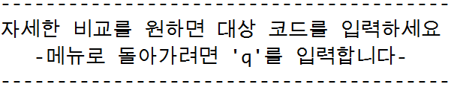
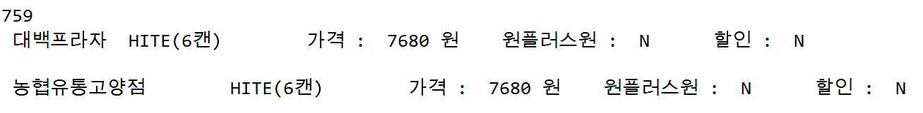
02
프로그램 소개 – 두 업체 비교
자세한 비교를 원하는
생필품코드를 입력하면
코드를 입력하면
두 마트의
생필품 정보 비교

Slide 17
서비스 목표,
사용한 API 정보
서비스 목표,
사용한 API 정보
프로그램 소개,
계획 및 일정
계획 및 일정
계획 및 일정
계획 및 일정
시연 발표
시연 발표.

